Slide 1
Ογκογονίδια & Ογκοκατασταλτικά

Slide 2
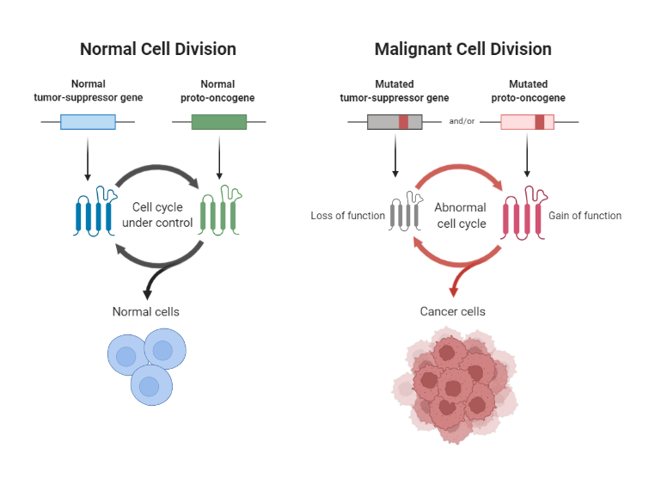

Slide 3
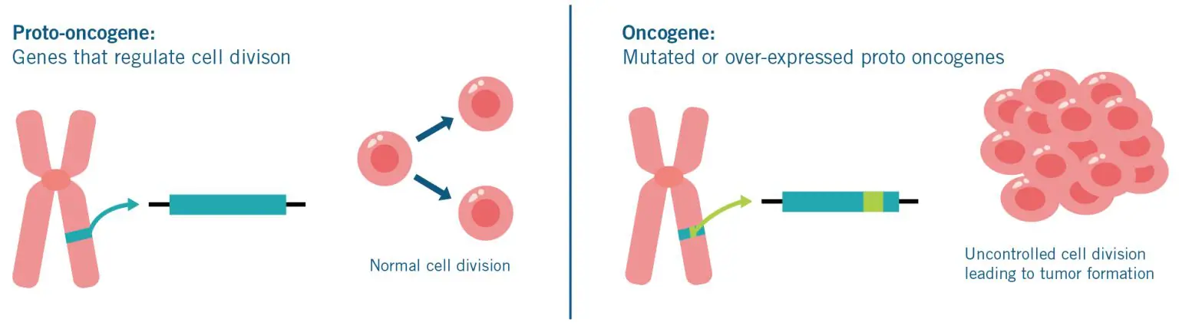
Μονό «χτύπημα» σε Ογκογονίδιο

Slide 4
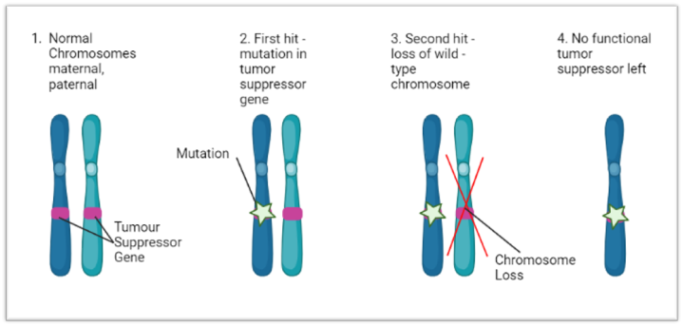
Διπλό «χτύπημα» σε Ογκοκατασταλτικό γονίδιο

Slide 5
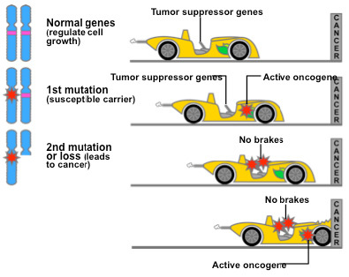
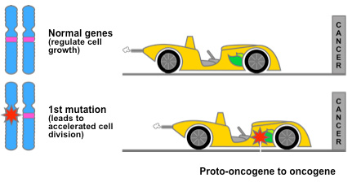
Ογκογονίδια vs. Ογκοκατασταλτικά

Slide 6
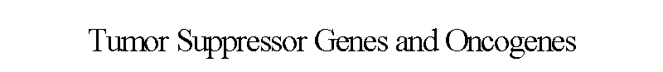
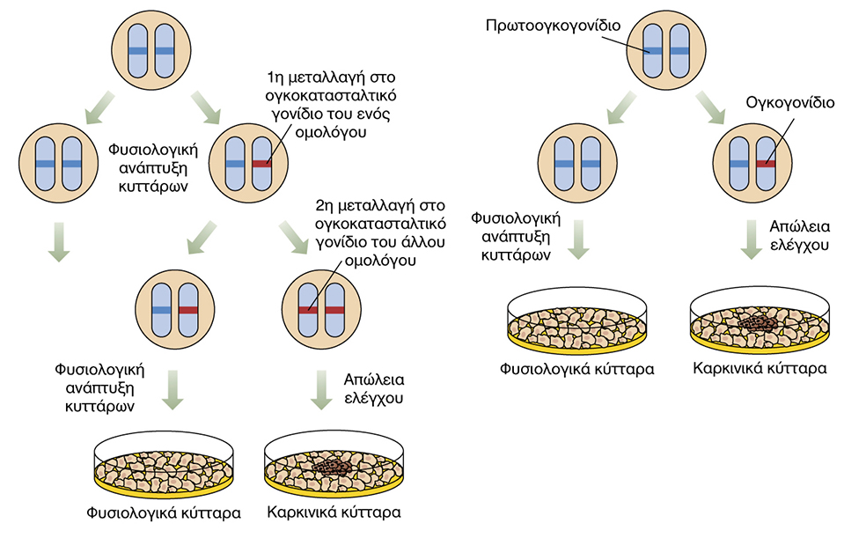

Slide 7
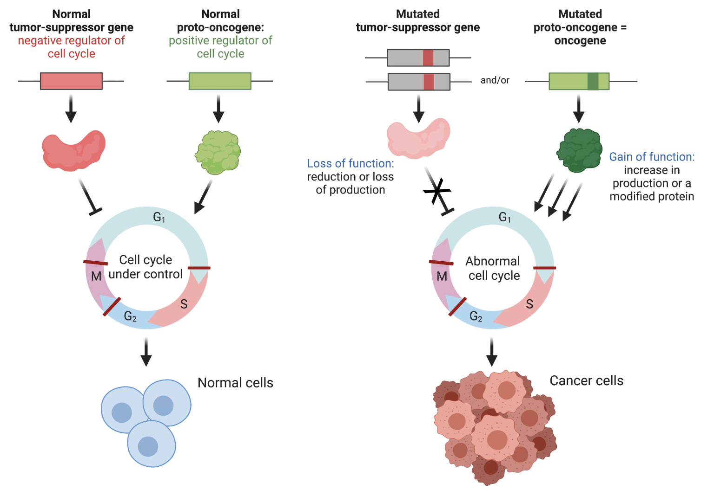
Μηχανισμοί Δράσης

Slide 8
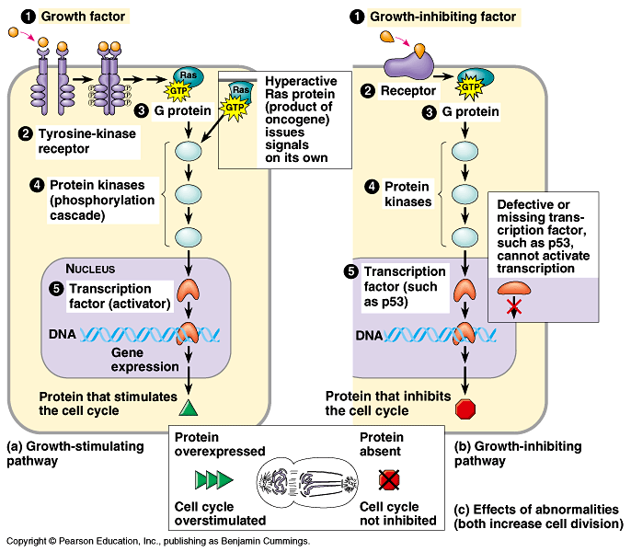

Slide 9
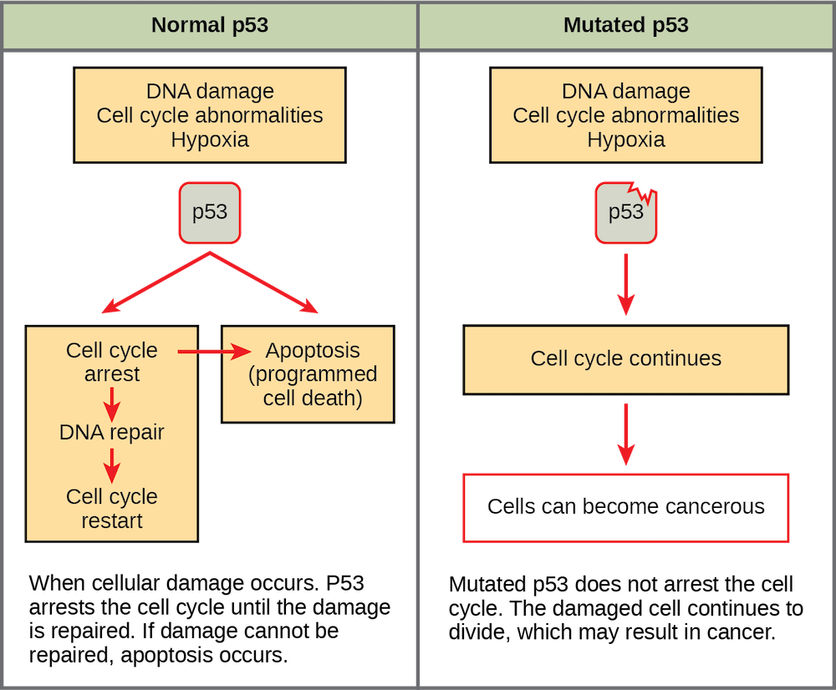
Ογκοκατασταλτικό p53

Slide 10
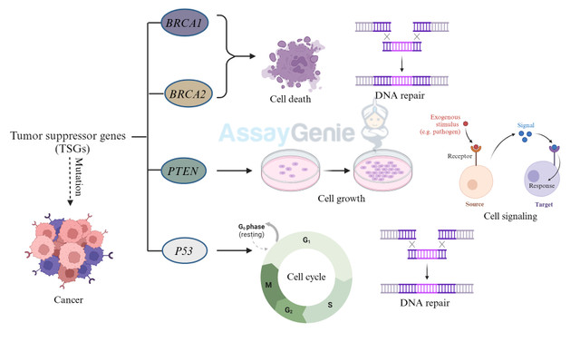
Ογκοκατασταλτικά στον Καρκίνο

Slide 11
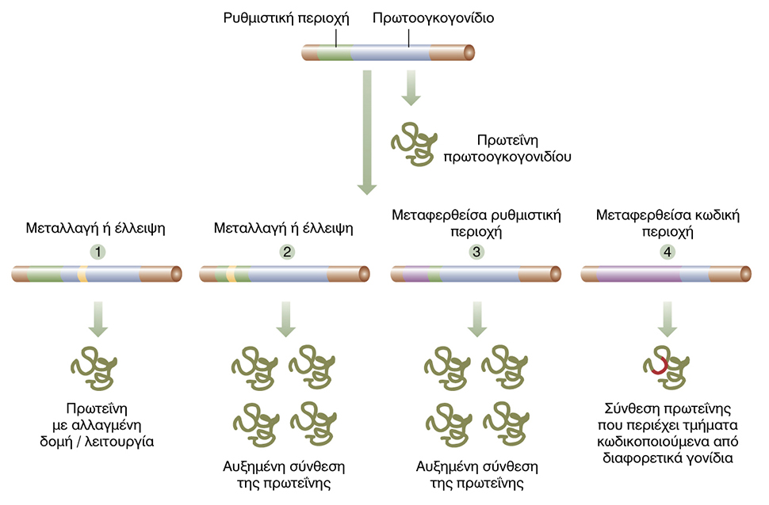

Slide 12
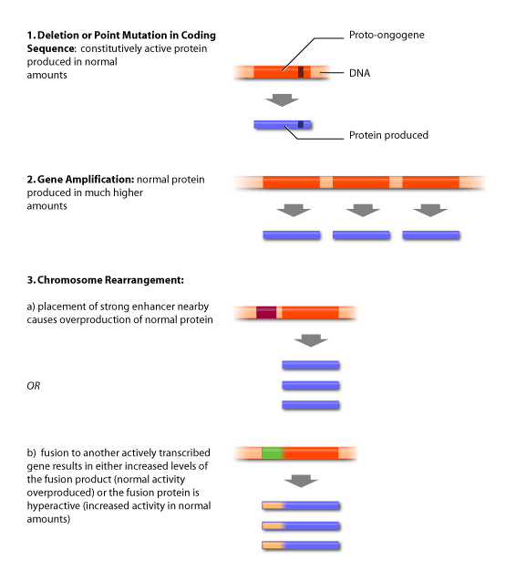

Slide 13
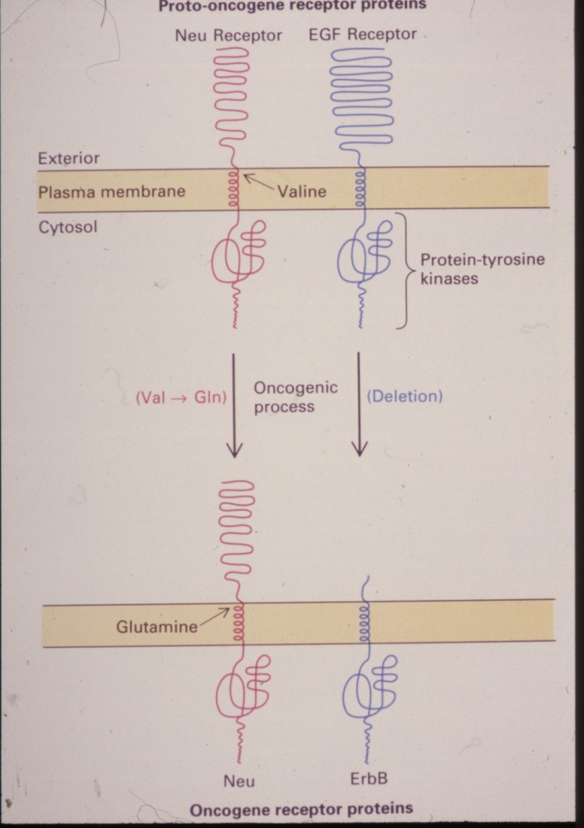
Γονιδιακή Μετάλλαξη
HER2 /

Slide 14
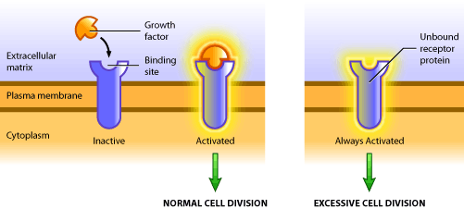

Slide 15
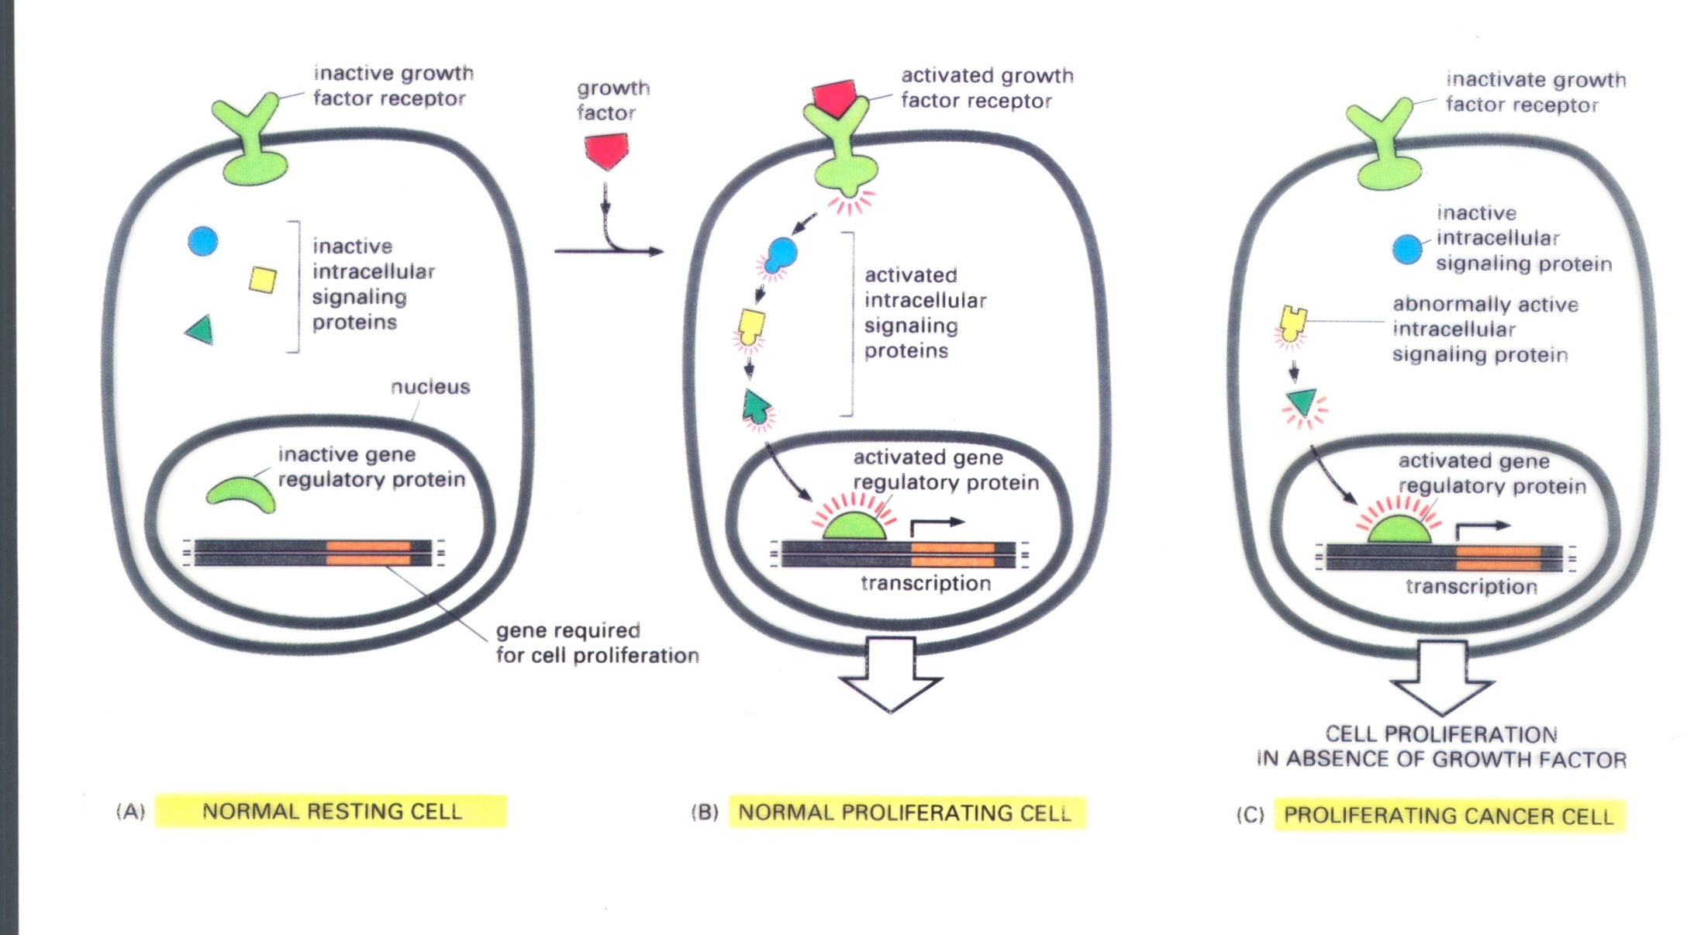

Slide 16
Gene Amplification – Γονιδιακή Ενίσχυση

Slide 17
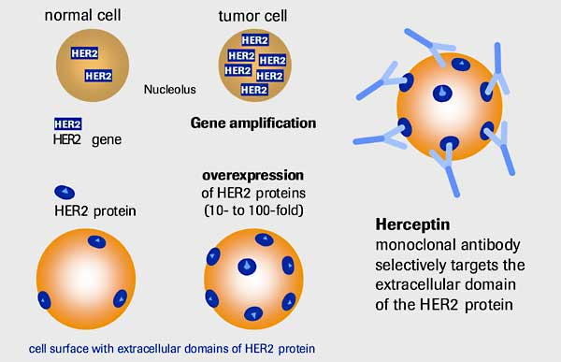

Slide 18
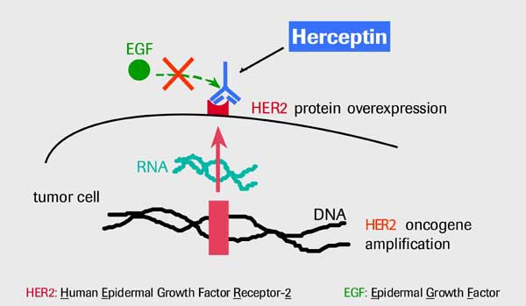

Slide 19
Χρωμοσωμική Αναδιάταξη

Slide 20
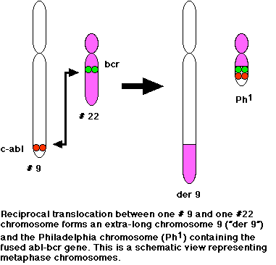
Χρωμόσωμα Φιλαδέλφειας
ABL: Abelson murine leukemia viral oncogene homolog
BCR: breakpoint cluster region

Slide 21
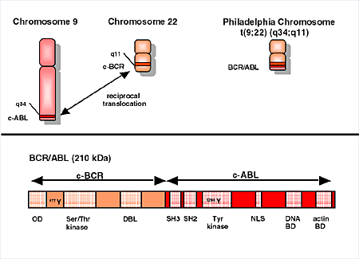

Slide 22
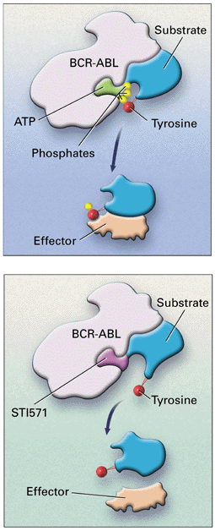
Gleevec

Slide 23
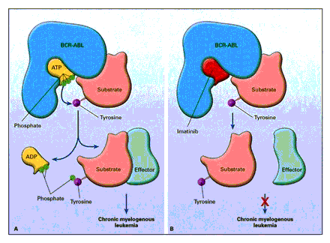

Slide 24
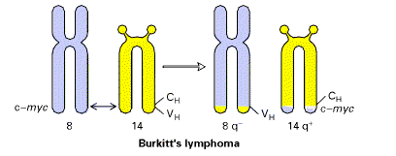

Slide 25
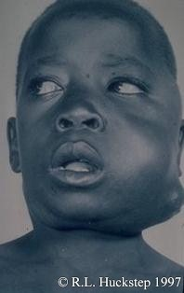
The classical picture of a Burkitt’s lymphoma of the left parotid in a 10 year old boy in Uganda.
This boy was treated by Dr Dennis Burkitt in 1964 with methotrexate.

Slide 26
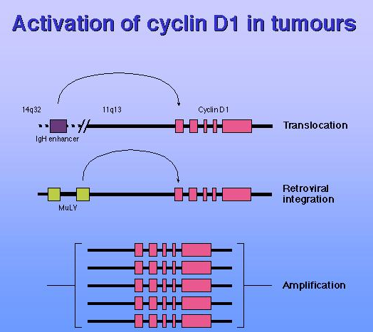

Slide 27
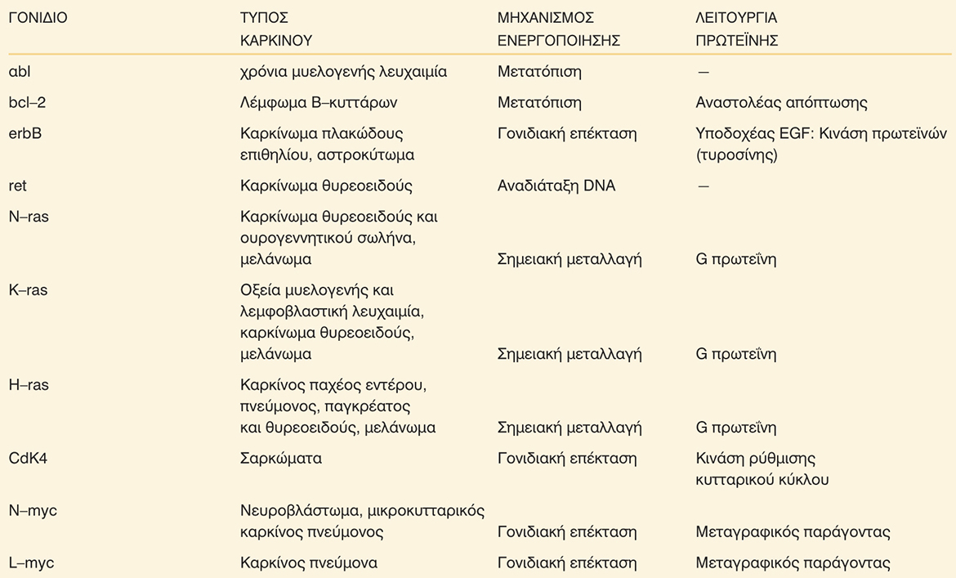

Slide 28
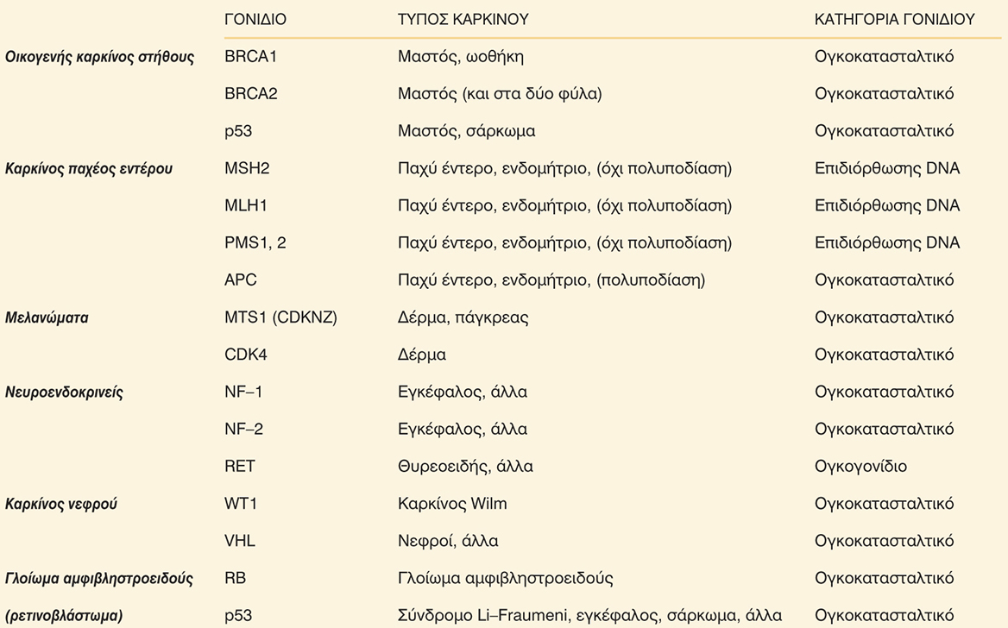

Slide 29
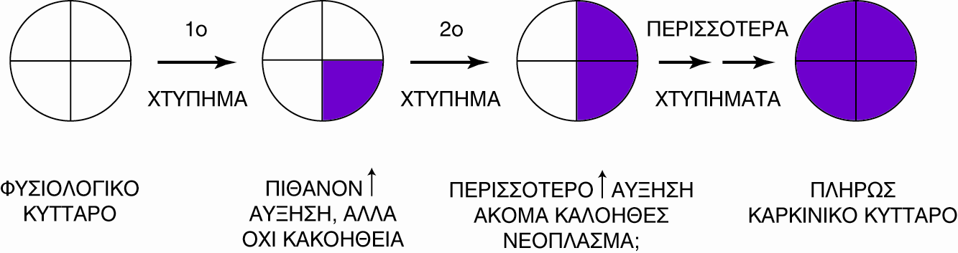
Θεωρία Πολλαπλών «Χτυπημάτων»

Slide 30
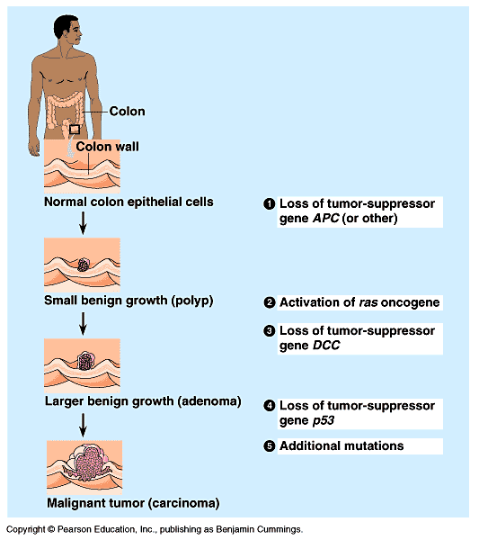

Slide 31
Γονίδια που κωδικοποιούν Ένζυμα Επιδιόρθωσης του DNA στον Καρκίνο του Παχέος Εντέρου
MSH2 2p15-p22 50-60%
MLH1 3p21.3 30-40%
PMS1 2q31-q33 5%
PMS2 7p22 5%

Slide 32
